Slide 1
KYBERTURVALLISUUS ASUINKIINTEISTÖYMPÄRISTÖSSÄ
- Uhat ja niihin varautuminen
Eino Rantala
Jyri-Petteri Aro
28.10.2021
Notes:
<numero>

Slide 2
MÄÄRITELMIÄ
Kyberuhka, Kyberuhkalla tarkoitetaan erilaisia internetissä piileviä vaaroja, kuten tietomurtoja, huijauksia, kiristyksiä, palvelunestohyökkäyksiä, viruksia ja muita luvattomia tunkeutujia.
Kyberturvallisuus, Kyberturvallisuus asuinkiinteistössä varmistaa kriittisen infrastruktuurin (sähkön ja veden jakelu, lämmitys ja ilmastointi, katuvalaistus, liikenteen ohjaus, tietoverkot ja matkapuhelut, pankkien rahaliikenne ym.) toimivuuden.
Kyberturvallisuus on digitaalisen yhteiskunnan sisäänrakennettu ominaisuus, mikä mahdollistaa kaikkien toimijoiden luotettavasti hyödyntää yhteiskunnan kaikkia digitaalisia ratkaisuja turvallisesti.
Kansallisen tason kyberturvallisuuteen sisältyy myös kansalaisten suojaaminen erilaisilta verkkohyökkäyksiltä, informaatiovaikuttamiselta, häirinnältä ja identiteettivarkauksilta.

Slide 3
”
“Amatöörit hakkeroivat järjestelmiä, ammattilaiset ihmisiä”
Notes:
Luennoitsijat käyvät lävitse mielikuvaa joka syntyy sanasta hakkeri.
Tehdään jako amatööreihin ja ammattilaisiin.
Amatöörit:
- ddosien tilaaminen tor-verkosta, heikkojen konfiguraatioiden hyväksikäyttö - petostalous
Ammattilaiset;
Kiinalaiset (PLA UNIT 61398)
Israelilaiset (UNIT 8200)
Venäläiset (UNIT 26165)
Järjestäytynyt kyberrikollisuus (Romania, Itä-Euroopan alue – organisoituminen laumat (swarm) – keskiöt (hub) – taloudellinen näkökulma ja valtiotoimijoiden alihankinta

Slide 4
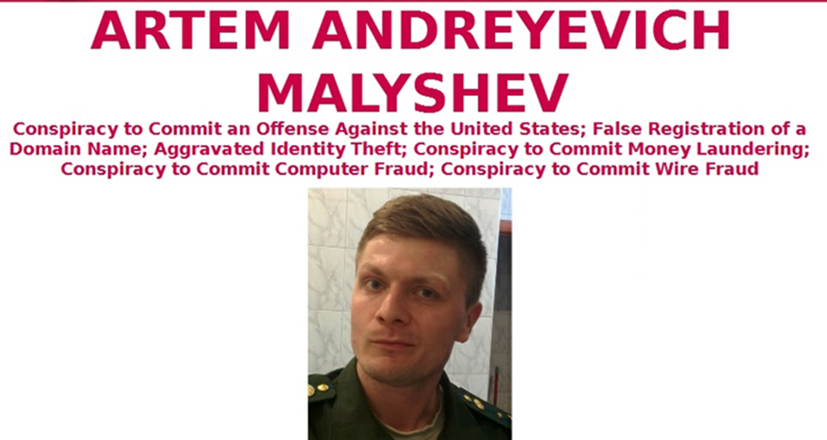
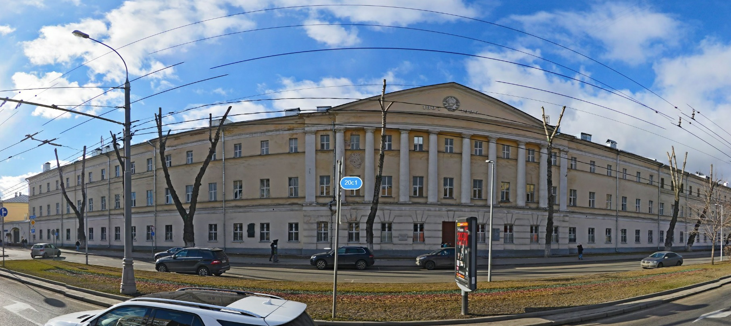
VALTIOLLINEN TOIMIJA - UNIT 26165
              Kuuluu Venäjän sotilastiedustelun osaston 6 alaiseen
85. erikoispalveluun (GRU 85 GTsSS)
                Tunnetaan myös nimillä APT28, Sofasy,
Cozy Bear ja Fancy Bear
              Kykyjä
                APT-toiminta
                Haittaohjelmatuotanto
                Nollapäivähaavoittuvuuksien käyttö
                Phisihng-välineiden tuotanto
                Kryptografia
              Yksikön henkilöstömääräksi on arvioitu noin 300 henkilöä.
              Yksikön toimintaan on liitetty seuraavat kampanjat:
                11/2013 Ulkoministeriön verkko
                8/2016 WADAN sähköpostien murtaminen
                2/2017 Hollannin valtionvarainministeriön verkko
                1/2018 Kansainvälinen olympiakomitean verkko
                1/2019 Saksalaisia ajatushautomoita.
                2/2020 OSCE (ETYJ) ja Nato-organisaatiot
                8/2020 Norjan parlamentti
LÄHDE: Lehdistötutkimus, Wikipedia
Notes:
Korostetaan lähdekritiikkiä. Lähteenä wikipedia ja Venäläiset mediat.
Tarinallistaminen;
APT28 ja muut nimeämiset ovat Kyber-yritysten antamia nimiä eri tapahtumien yhteydessä.
Yksikön koko on saatu venäläisten oppositio medioiden avulla. Ko. osoitteeseen on rekisteröity 300 ajoneuvoa. Ko. uutinen herätti mediahuomiota myös lännessä.
Kuva oikeassa yläkulmassa on medialähde 2017 Hollannin ministeriön tapauksen pidätyksen yhteydessä saaduista materiaaleista.
<numero>

Slide 5
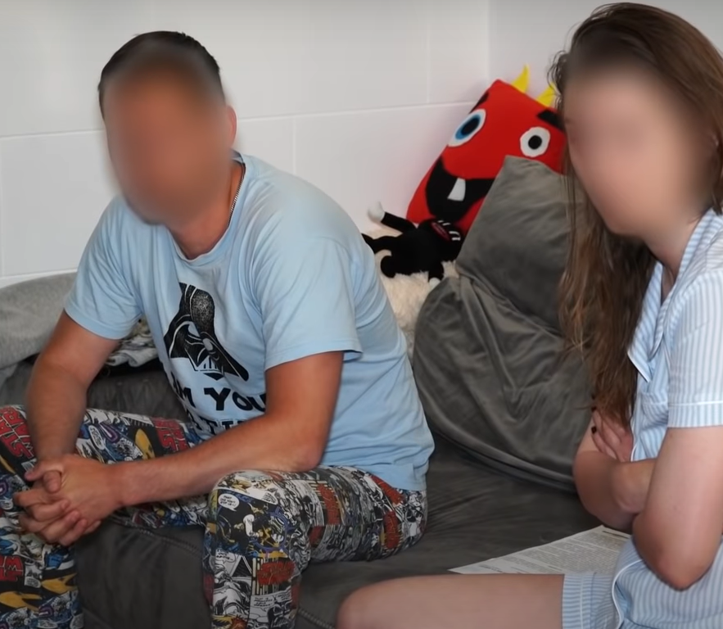
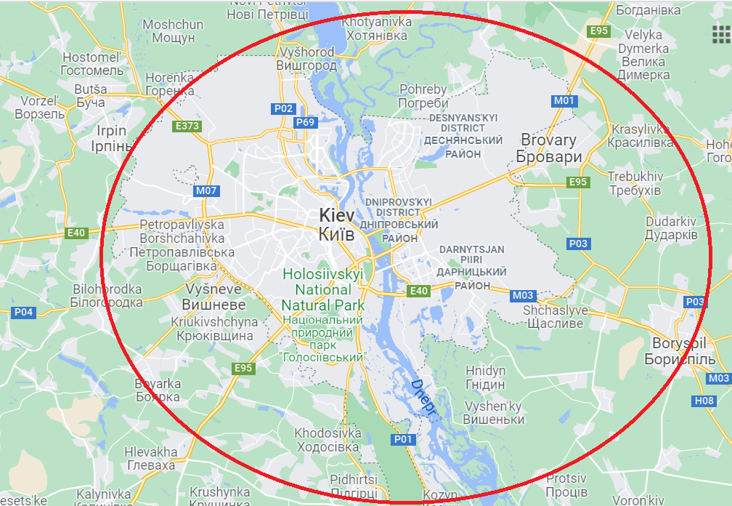
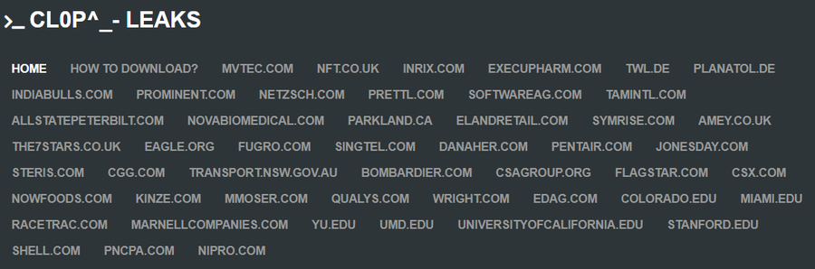
KANSAINVÄLINEN RIKOLLINEN TOIMIJA - CLOP
              UkraInailainen rikollisliiga - löydetty vuonna 2019
                Ansaintalogiikkana kiristys
                Arkaluontoisten tietojen julkaisu
              Kykyjä
                APT-toiminta
                Haittaohjelmatuotanto /PC/CLOUD
                Nollapäivähaavoittuvuuksien käyttö
              Yksikön henkilöstömääräksi on arvioitu noin 10-15 henkilöä.
              Yksikön toimintaan on liitetty seuraavat kampanjat:
LÄHDE: Lehdistötutkimus
Notes:
<numero>

Slide 6
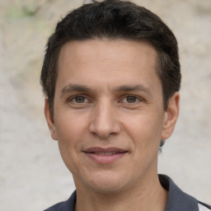
KANSALLINEN TOIMIJA –INSIDER UHKA - Petteri Lötjönen virtuaalihenkilö:
Petteri on työskennellyt aiemmin Suomen Energiamiksaajat Oy:ssä. Tämä voimakkaassa kasvussa oleva startup-yritys toteuttaa taloyhtiöille ja isännöitsijätoimistoille suunnattua Energia Cocktail –palvelua. EC-palvelu on pilvipohjainen helppokäyttöinen mobiilisovellus, jolla on mahdollista tarkastella sekä yksittäisten asuntojen että isännöitsijänäkymän kautta myös lämmönjakohuoneiden tietoja.
Petteri on vastannut yrityksen taustajärjestelmistä sekä niiden yhteyksien rakentamisesta taloyhtiöiden lämmönjakohuoneiseen. Työkuorma on ollut suuri ja lopulta syksyllä 2021 Petteri on lähtenyt ovet paukkuen yrityksen palveluksesta ylityökorvauksia koskevan kiistan seurauksena.
Vuoden 2021 alkupuolella on kylmä jakso. Petteri on katkeroitunut ja päättää kostaa entiselle työantajalleen. 23.1. Petteri päättää kokeilla vieläkö hän pääsisi valvomoon.
Tammikuun 23.-24. välisestä yöstä tuleekin sitten kylmä ja kiireinen monelle taholle. Petteri on ohjannut 50:nen taloyhtiön lämmönjakohuoneiden asetukset mielestään hauskoille asetuksille ja alkaakin tapahtua isommin. Muutos on niin suuri, että paikallisen energiayhtiön kaukolämpöverkko ei enää kestäkään sitä. Väärään suuntaan tapahtuva virtaus johtaakin suuren voimalaitoksen hätäsulkuun.
Viikon kuluttua poliisi kolkuttaa Petterin ovelle aamulla kello 06 kuten heillä tämän tyyppisissä tapauksissa on tapana.
LÄHDE: Useista tositapahtumista koottu virtuaalihenkilö
Notes:
<numero>

Slide 7
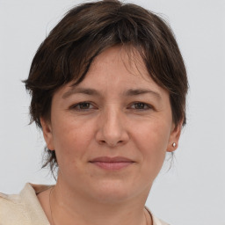
KANSALLINEN TOIMIJA – HAKKERI- Veera Liukkonen virtuaalihenkilö: .
Veera on opiskellut datanomiksi, mutta tällä hetkellä hän on työtön. Veera viihtyy hyvin teknisilläkin websivuilla ja osaa myös jonkin verran koodata.
Eräänä päivänä Veeran kaveri vinkkaa hänelle WhatsAppissa uutisen, jossa kerrotaan kuinka jäähalli oli sulanut naapurimaassamme kyberhyökkäyksen takia. Veera alkaa etsiä aiheesta lisää tietoa mm. jäähallin nimellä ja löytää sen aikaisemman IP-osoitteen Shodanista. Hän huomaa, että samoja jäähallissa käytettyjä laitteitahan löytyy Suomesta tuhansia hyvinkin erilaisista rakennuksista - tosin hieman eri versionumeroilla.
Laitteet ovat avoimesti näkyvillä nettiin, mutta niihin pitää kirjautua käyttäjätunnuksella ja salasanalla.
Veera jatkaa testailua ja huomaa, että toisinaan kirjautuminen onnistuu hyvin yksinkertaisella muutamien merkkien pituisella salasanalla. Onnistunut kirjautuminen tarjoaa mahdollisuuden säätää laitteen asetuksia suoraan käyttöliittymän kautta tai HTTP POST -kutsuilla.
Veera jättää asian sikseen, mutta palaa turhauduttuaan viranomaisten tukipäätöksien hitauteen. Veera kirjoittaa skriptin, joka kokeilee kirjautumista hänen jo löytämillään tunnuksilla käyttäen muutaman tuhannen salasanan sisältävää salasanalistaa. Pelkän kirjautumisen lisäksi skripti lähettää HTTP POST -komennon, joka säätää laitteen säätelemän lämpötilan nollaan Celcius-asteeseen.
Veera ajaa skriptin ja huomaa pian tehneensä pahan virheen skriptin IP-listan käsittelyssä. Virheen takia skripti lähettää muutaman kutsun sijasta satoja tai tuhansia kutsuja huomattavasti useampaan laitteeseen kuin hänen oli tarkoitus.
LÄHDE: Useista tositapahtumista koottu virtuaalihenkilö
Notes:
<numero>

Slide 8








Mitkä ovat kyberhyökkääjän kohteet asuinkiinteistössä?
Kybertoiminnan kohteita
on kahdeksan. Ne muodostuvat taloyhtiön strategian kautta:
Riskien hallinta
Infrastruktuuri
Pääsynhallinta
Dataturvallisuus
Huolto ja ylläpito
Asukkaan toiminta
Pilvipalvelut
Sovellukset
ULKOPUOLINEN KYBERHYÖKKÄÄJÄ VAIKUTTAA JOKAISEEN OSA-ALUEESEEN
PILVIPALVELUT
SOVELLUKSET
DATATURVALLISUUS
Pilvipalvelujen turvallisuus.
Käytetään ainoastaan luotettavia palveluntarjoajia.
Päivityspolitiikka.
Sovellusten ja laiteohjelmistojen
päivitykset tehdään ajallaan
ja suunnitelmallisesti.
Tiedon salaus.
Pääsy tietoihin sallitaan vain tunnistetuille käyttäjille tai
järjestelmille.
ASUKKAAN TOIMINTA
PÄÄSYNHALLINTA
TALOYHTIÖN
STRATEGIA
Asukkaan ja taloyhtiön erottaminen.
Taloyhtiön ulkoiset yhteydet
priorisoidaan ja eristetään
asukkaan yhteyksistä.
Turvalliset yhteydet ja fyysiset tilat.
Estetään luvaton pääsy järjestelmiin
ja mahdollistetaan tekniikan
ylläpito ja hallinnointi.
HUOLTO JA YLLÄPITO
RISKIENHALLINTA
INFRASTRUKTUURI
Turvallisuuden johtaminen.
Nimetään kyberturvallisuuden vastuuhenkilö ja varmennetaan
ulkoisten toimijoiden osaaminen.
Riskien aktiivinen ennakointi.
Seurataan yleistä kybertilannetta
ja varaudutaan torjumaan
tunnistetut riskit ennalta.
Pahimman seurauksen rajaaminen.
Suojataan taloyhtiön perusinfra pahimmilta kyberhäiriöiden
seurauksilta.

Slide 9
VARAUTUMINEN Vastuunjako taloyhtiön kybertoimintaympäristössä
Taloyhtiön kybertoimintaympäristön toimintavirheisiin on aina varauduttava. Varautuminen liittyy ennakointiin. Toimintavirheet saattavat ilmetä:
  taloyhtiön ulkopuolisissa tietoverkoissa ja järjestelmissä (mm intranet)
  taloyhtiön sisäisessä tietojärjestelmässä, joka koskee kiinteistötekniikkaa ja asiakaspalvelua
  taloyhtiön asukkaan omaan toimintaan liittyvässä tietojärjestelmässä
Tietotekniset järjestelmävirheet ovat taloyhtiön ja asukkaan kesken yhteisiä. Vastuukysymykset kannattaa aina määritellä etukäteen. Kehitimme asuinkiinteistön kyberturvallisuuden vastuunjakoehdotelman, jota voi tapauskohtaisesti täydentää ja kehittää. Se kertoo pääsäännöt, miten kyberturvallisuuden eri osien ja laitteiden kunnossapitovastuu voisi jakaantua osakkaiden ja taloyhtiön välillä.
Pääperiaate on, että asukkaan laitteet pitää aina pitää erillään taloyhtiön verkosta !
09.11.2021
9

Slide 10
Miten kyberturvallisuusstrategia kehitetään? *Vastuunjako taloyhtiön kybertoimintaympäristössä
Kyberturvallisuus ja taloyhtiön strategia lähtökohdat ja viitekehys
Strategian laadinta (vaikuttaa korjaustason määrittämiseen ja siihen liittyvään digitalisaatioon
Asuinkiinteistön strategian mukaisen korjaustason valinta
Rakennusten korjaustasoluokitus talotekniikan osalta olemassa oleville rakennuksille
Luokka A Parannetaan, kiinteistö ja ulkomaailma ovat älykkäässä ja vuorovaikutteisessa yhteydessä
Luokka B Parannetaan, talotekniikan osajärjestelmillä on yhteinen käyttöliittymä
Luokka C Parannetaan, talotekniikan hajautettuja osajärjestelmiä optimoidaan
Luokka D Peruskorjataan, mutta talotekniikan perustasoa ei paranneta
Luokka E Kiinteistö ajetaan hallitusti alas, investointeja ei tehdä
Talotekniikan suojaustason valinta
Kyberturvallisuuden suojaustasoluokitus
DT1 Suojauksen perustaso
DT2 Parannettu suojaustaso *
Kyberturvallisuuden Perustason määrittely
* Suositellaan A ja B korjaustasoilla
09.11.2021
10
10

Slide 11
Asuinkiinteistöjen kybertoimintaympäristön suunnittelun perustaso ja suunnittelijan rooli
PERUSTASO: Olennaista kyberturvallisuuden osalta on se, että rakennuksen perustoiminnot kuten lämmitys, sähkön- ja vedenjakelu toimivat myös itsenäisesti, jopa manuaalisesti. Kiinteistön automaatioverkko tulee suojata palomuurilla niin, ettei järjestelmään pääse kuin sallituista IP-osoitteista.
Automaatiossa käytetty tietoverkko tulee olla erillinen kiinteistön muusta tietoverkosta eikä se saa olla myöskään näkyvä tai löydettävissä hakukoneilla. Jos tiedonsiirtoyhteys automaatiojärjestelmässä ei ole suojattu, dataa voidaan kerätä, kuunnella ja analysoida, jonka jälkeen verkossa oleva laitteisto, esimerkiksi oven lukitus, pystytään kytkemään kiinni tai auki tai lämmitys ja vedensyöttö katkaistaan.
Suunnittelijan rooli on keskeinen taloyhtiöiden hankkeissa, koska
Suunnittelija yleensä valitsee laitteet hankeohjelman ja verkkoyhteyksien toteutuksen suunnittelussa sekä laitetilojen suunnittelussa. Hyväksyttävä taso voisi määritellä tukeutuen esim. viestintäviraston suosituksiin.
Suunnittelija vastaa siitä, että laitteet ovat keskenään yhteensopivia, huollettavissa, päivitettävissä ja ylläpidettävissä.
Suunnittelijoiden tulee varmistaa, että järjestelmä on alustalla, joka ei ole haavoittumisaltis. Yksittäinen järjestelmä kellarissa voi olla hyvin haavoittuvainen hyökkäyksille, tahallaan tai vahingossa suoritetuille toimenpiteille tai laiterikolle.
Suunnittelijoiden on pohdittava tietoverkkohyökkäyksiä jo suunnittelun alussa painottaen ennaltaehkäisyä, lieventämistä ja elpymistä. Suunnittelijoiden tulee osata ja ymmärtää kyberturvallisuuden vaatimukset ja tarjota taloyhtiölle vähintään hyvän perustason ratkaisuja.
Heikoimman lenkin havaitsemiseen tulee kiinnittää erityistä huomiota ja huomioida mahdollisuuksien mukaan myös muuntojoustavuuden säilyttäminen elinkaaren aikana ilmenevien muutostarpeiden mahdollistamiseksi.
Eri suunnittelualojen rajapinnat ja niiden hallinta korostuvat. Samoin tiedonkulku suunnitelmista asennusportaalle asti.
Suunnittelijoiden tulee selkeästi vastuuttaa järjestelmien tietoturva osaksi toimintaselostuksia.
Suunnittelijan tulisi olla mukana myös takuuaikana - jopa sen jälkeen seuraamassa toiminnan onnistumista.
09.11.2021
11

Slide 12
Miten käytetään, ylläpidetään ja päivitetään asuinkiinteistön kybertoimintaympäristöä?
Käytön ja ylläpidon kyberturvallisuuden perusperiaatteet
piilotetaan laitteet niin, että ne eivät näy avoimesti internetissä
käytetään turvallisia käyttäjätunnuksia ja salasanoja
ajantasaistetaan ja digitoidaan dokumentointi
otetaan lokitiedostot talteen
sovitaan kirjallisesti vastuukysymyksistä - myös yhteistyökumppanien kanssa
ohjeistetaan huolto ja ylläpito yksinkertaiseksi, mutta turvalliseksi
otetaan käytännöksi, että ei käytetä samaa tunnusta ja salasanaa eri palveluille
hankitaan turvalliset ja salatut etäyhteydet
.
09.11.2021
12

Slide 13
Miten käytetään, ylläpidetään ja päivitetään asuinkiinteistön kybertoimintaympäristöä?
Ohjelmistojen päivityksen perusperiaatteet
Varmuuskopioidaan mahdolliset asetustiedostot ja kirjoitetaan ylös ohjelmistojen versionumerot ennen päivitystä. Päivityksen jälkeen varmistetaan, että versionumerot ovat muuttuneet odotetusti.
Varaudutaan palauttamaan aiempi ohjelmisto takaisin käyttöön, mikäli uuden toiminnassa ilmenee ongelmia.
Varataan riittävästi aikaa päivitykseen. Asentaminen ja uudelleenkäynnistyminen sekä mahdollisten toiminta-asetusten säätäminen voi viedä tunteja, jos kohteita on useita. Prosessia ei voi kiirehtiä.
Ajoitetaan päivitykset hetkiin, jolloin niistä aiheutuu mahdollisimman vähän haittaa taloyhtiön toiminnoille ja asukkaille. Päivitysten ajaksi laitteen normaali toiminta lakkaa.
Varmistetaan sähkönsyöttö ennen päivityksen aloittamista. Sähköjen katkeaminen kesken päivitysprosessin voi asettaa laitteen tilaan, josta toipuminen on mahdotonta.
Ladataan päivitystiedostoja vain valmistajan omalta sivulta. Usein tiedostoon liittyy tieto sen koosta, päiväyksestä ja tarkistussummasta (suojauksen laatuun liittyvä asia). Ne täytyy tarkistaa ja verrata päivitystiedoston todellisiin tietoihin ennen asennuksen aloittamista.
Merkitään lokikirjaan tai dokumentoidaan muulla tavoin tieto versiosta, päiväyksestä ja työn suorittaneesta asentajasta onnistuneen päivityksen jälkeen.
Seurataan säännöllisesti päivitystoiminnon toteutumista ja havaitut versionumerot dokumentoidaan, jos järjestelmä päivittää verkkoyhteydellä itse itsensä..
09.11.2021
<numero>
Notes:
<numero>

Slide 14
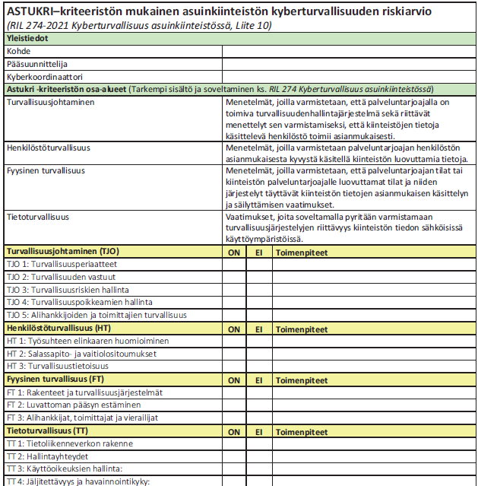
Astukri-21 vaatimusta
Asuinkiinteistön turvallisuusauditointikriteeristö (Astukri) on asiantuntijatyökalu, jota voidaan käyttää arvioitaessa asuinkiinteistön kykyä suojata omaa toimintaansa.
Astukrin tarkoituksenmukainen käyttö edellyttää tapauskohtaista soveltamista.
Astukria voidaan käyttää auditointityökaluna arvioitaessa kiinteistön kyberturvallisuusjärjestelyjen toteutumista olemassa olevassa palveluverkostossa tai sen muutostilanteessa.
09.11.2021
<numero>

Slide 15
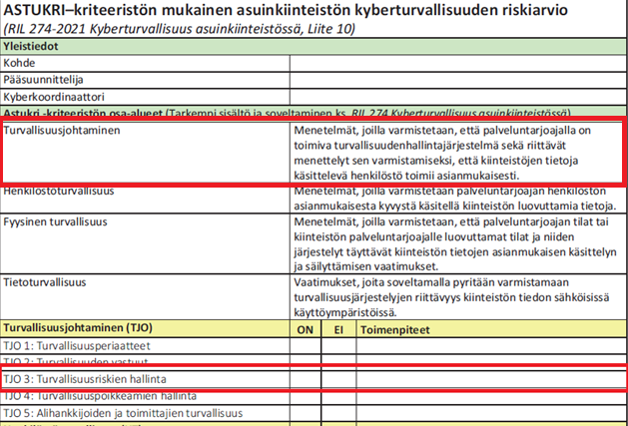
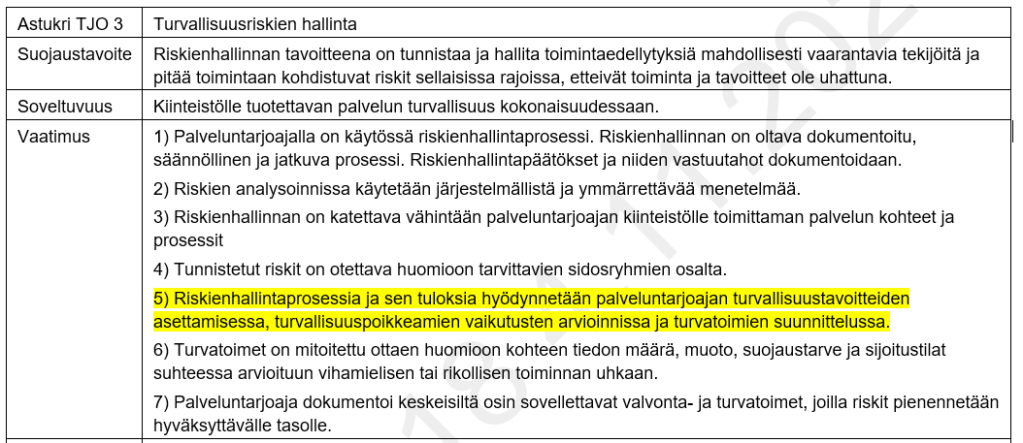
Kyberturvallisuuden todentaminen – Valtiollinen toimija
09.11.2021
<numero>

Slide 16
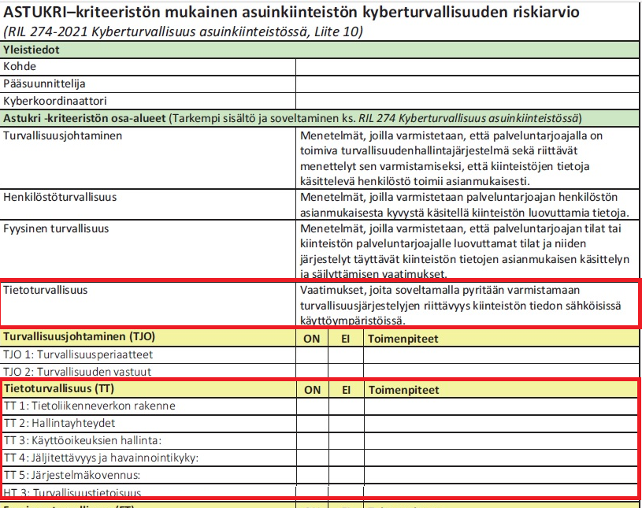
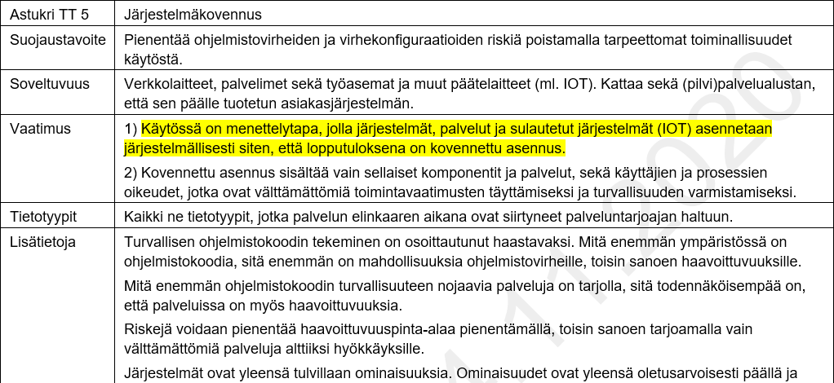
Kyberturvallisuuden todentaminen – Kansainvälinen toimija
09.11.2021
<numero>

Slide 17
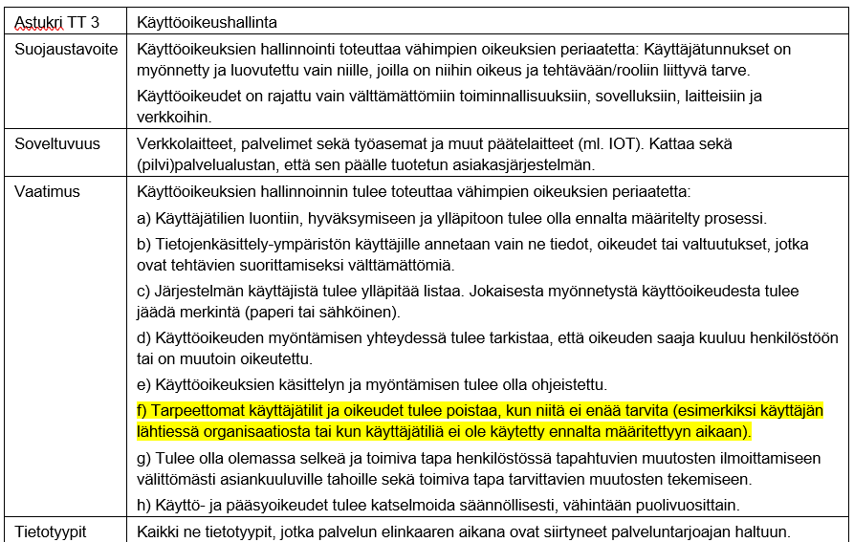
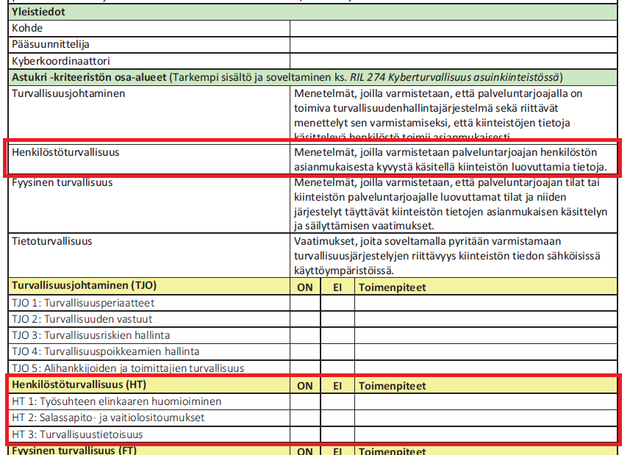
Kyberturvallisuuden todentaminen – INSIDER
09.11.2021
<numero>

Slide 18
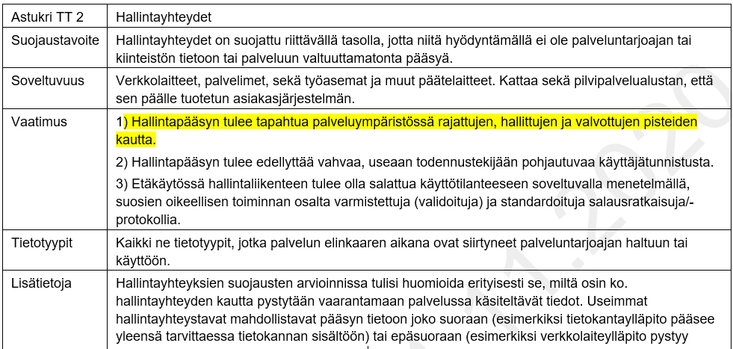
Kyberturvallisuuden todentaminen – HAKKERI
09.11.2021
<numero>

Slide 19
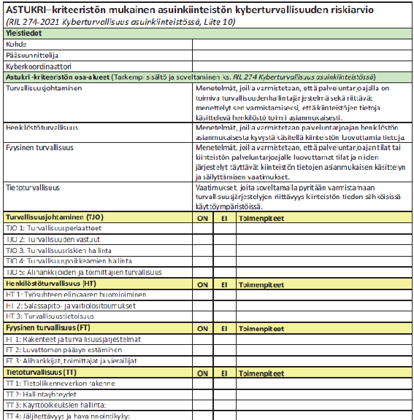
Lopuksi
Turvallisuusriskien hallinnalla on pyrittävä toteuttamaan turvatoimien yhdistelmä, jolla saadaan aikaan tyydyttävä tasapaino käyttäjien vaatimusten, kustannusten ja turvallisuuteen kohdistuvan jäännösriskin välillä.
09.11.2021
<numero>

Slide 20
RIL 274
Luennoitsijat:
Jyri-Petteri Aro
Maanpuolustuskorkeakoulu,
Tietoturvapäällikkö
Eino Rantala
Tietokirjailija,
Tekniikan tohtori,
Rakennuttajakonsultti
09.11.2021
<numero>
Notes:
<numero>

Slide 21
RIL 274 Kyberturvallisuus asuinkiinteistöissä - Tulevaisuuden kyberturvallisuus rakennetaan tänään. Ohjekirja julkaistu keväällä 2021 RIL:n punaiset kirjat sarjassa
Asuinkiinteistön kyberturvallisuus ohjeen tavoitteena on auttaa lukijaa synnyttämään itselleen kyvykkyyttä hahmottaa laajasti kyberympäristö. Ohjeisto antaa myös resilienssiä toimia osana asuinkiinteistön kybertoimintaympäristöä. Sen lisäksi, että ohje avaa silmät mahdollisuuksille, auttaa ohje tiedostamaan uhkia, tunnistamaan häiriöitä ja varautumaan niihin.
Kyberturvallisuus asuinkiinteistöissä - ohje vastaa kysymyksiin:
  mitä kyberturvallisuus merkitsee asuinkiinteistön ympäristössä ja miten sen aiheuttamiin uhkiin varaudutaan?
  miten asuinkiinteistön kyberturvallisuusstrategia kehitetään?
  miten ja missä korjaustoiminnan prosessivaiheessa asuinkiinteistön kyberturvallisuus suunnitellaan?
  miten käytetään, ylläpidetään ja päivitetään asuinkiinteistön kybertoimintaympäristöä?

